Slide 1

자가측정 전환률 기획안 초안.
버 전 : | v0.01
작성일 : | 2020-04-14
작성자 : | 양대영

Slide 2
# 목차
자가 측정 전환률 데이터의 의미.
자가 측정 전환률 데이터의 의의.
해당 데이터를 이용한 광고주 센터 화면 구상안.
해당 화면을 위해 필요한 데이터 항목 리스트.
기타.

Slide 3

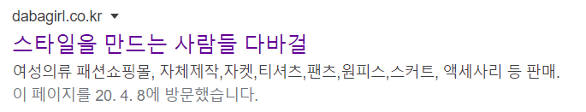

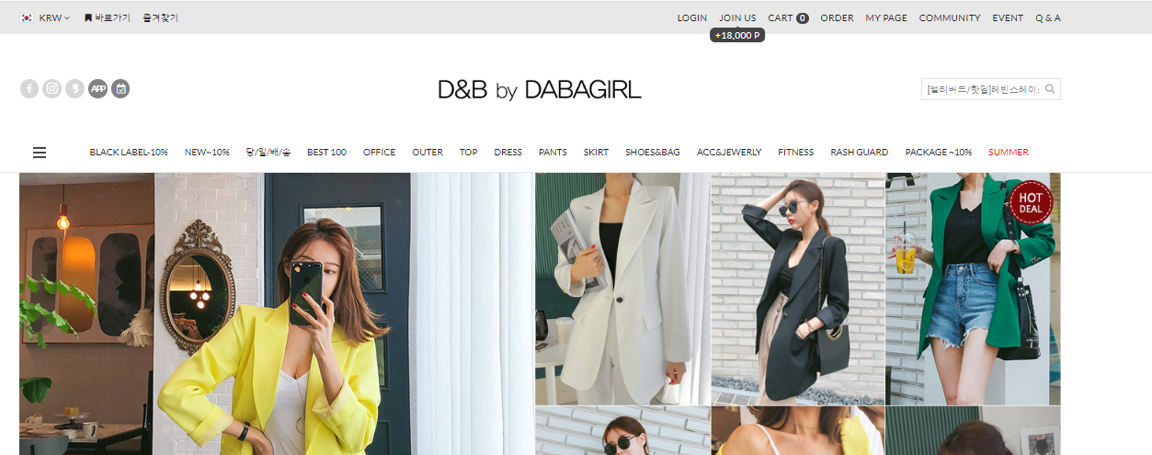

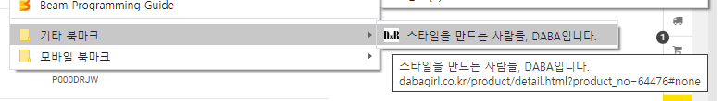

01. 자가 측정 전환률 데이터의 의미.
1. 광고주 사이트 유입 경로.
링크를 통한 유입
URL을 통한 유입
북마크를 통한 유입
여기서 말하는 유입은 새로고침, 사이트 내에서의 이동, ( 추가적인 예외 상황은 논의가 필요 ) 을 모두 제외한 초기 사이트 유입을 의미한다.
디스플레이 광고를 통한 유입

Slide 4
01. 자가 측정 전환률 데이터의 의미.
2. 광고주 사이트 유입의 정의.
유입에 대한 정책
새로 고침을 통해 같은 광고주 사이트를 방문할 경우 광고주 사이트에 대한 적극적인 방문과는 거리가 멀기 때문에 유입으로 간주하지 않는다.
그 외의 경우에는 광고주 사이트에 대한 적극적인 방문 행위로 볼 수 있다고 가정하고 유입으로 간주한다.
( 다만 이 부분에 대한 정의가 추가적으로 논의되어야 될 필요가 있음. )

Slide 5


01. 자가 측정 전환률 데이터의 의미.
3. 자가 측정 전환률 공식 ( 쇼핑 / 비쇼핑 구분 필수 )
다바걸에서 발생한 2020년 1월 1일 0 ~ 1시 자가 측정 쇼핑 전환률
=
$\frac{해당 시간에 발생한 모든 쇼핑 구매 건수}{해당 시간의 링크를 통한 유입 + 해당 시간의 URL을 통한 유입+ 해당 시간의 모비온 광고를 통한 유입+ …….}$
다바걸에서 발생한 2020년 1월 1일 0 ~ 1시 자가 측정 비쇼핑 전환률
=
$\frac{해당 시간에 발생한 모든 비쇼핑 구매 건수}{해당 시간의 링크를 통한 유입 + 해당 시간의 URL을 통한 유입 + 해당 시간의 모비온 광고를 통한 유입+ …….}$

Slide 6
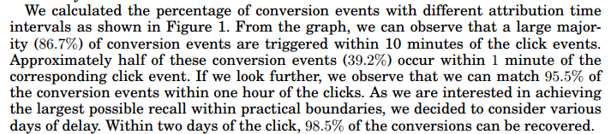
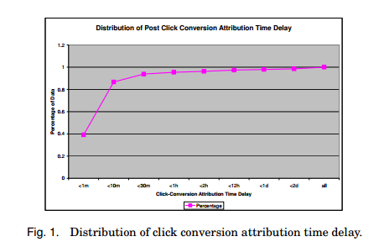
01. 자가 측정 전환률 데이터의 의미.
4. 구매 건수에 대한 정의
구매 건수에 대한 정책
참고 자료에 의하면, 전체 전환 건수 중 높은 비율 ( 86.7% )의 전환이 클릭 후 10분 이내에 발생하고 있다고 한다.
구매 건수를 해당 시간에 광고주 사이트에서 발생한 전체 구매 건수로 간주해야하는지, 유입 후 10 분 이내에 발생한 전환을 유효한 전환으로 봐야할지는 논의가 필요할 것으로 보인다.
( 현재 기술적으로 힘든 상황인 것으로 보임. )

Slide 7
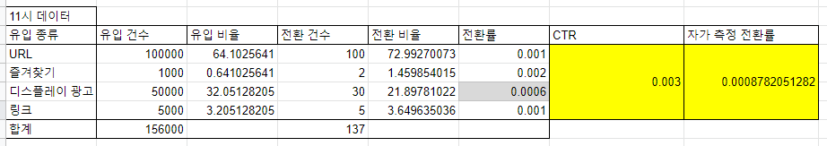

02. 자가 측정 전환률 데이터의 의의.
1. 자가 측정 전환률 VS 디스플레이를 통한 전환률 ( 시나리오 입니다. )
11시 CTR과 12시 CTR이 모두 같은 값을 가질때 예산 효율이 더 높은 시간대는 전환률이 높은 시간대이다.
11시 디스플레이 광고를 통한 전환률은 0.0006 이고 12시 디스플레이 광고를 통한 전환률은 0.00043 이다.
디스플레이 광고를 통한 전환률만 보면 11시 전환률이 더 높다고 볼 수 있다.
그러나 해당 광고주 사이트의 전체 유입수와 구매건수를 이용한 자가 측정 전환률을 비교해보면, 12시 전환률이 더 높은 값을 가진다.
여기서 의문점은, 11시와 12시 중 몇 시가 더 효율이 좋은 시간대라고 할 수 있을까?
VS

Slide 8
02. 자가 측정 전환률 데이터의 의의.
2. 실제 데이터 분석 ( SQL )
select
stats_dttm,
stats_hh,
sum(case when site_code = '' then 1 else 0 end ) as no_display,
sum(case when site_code <> '' then 1 else 0 end ) as display
from BILLING.MOB_CNVRS_HH_NCL_NEW
where stats_dttm = 20200410group by stats_dttm, stats_hh

Slide 9
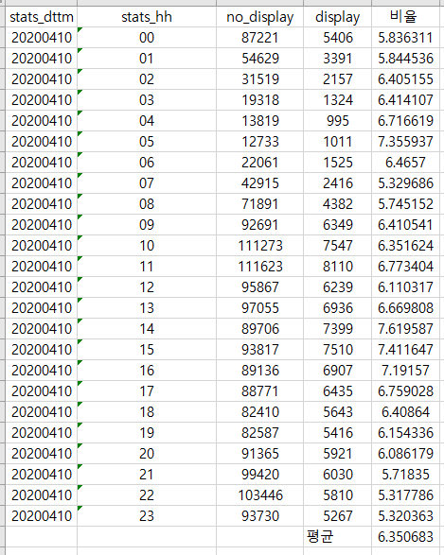
02. 자가 측정 전환률 데이터의 의의.
3. 총 전환수 대비 광고를 통한 전환수 비율
전체 전환수와 비교해볼때 디스플레이를 통한 전환수는 평균적으로 6.3%의 비중을 차지한다.

Slide 10
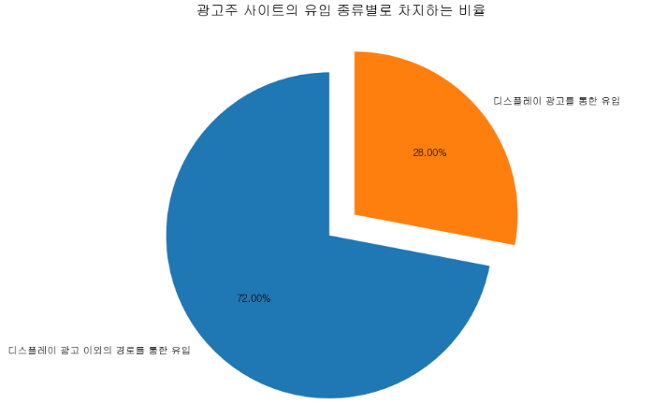
02. 자가 측정 전환률 데이터의 의의.
4. 특정 사이트의 유입 종류별 비율 ( 시나리오 11시 데이터 )
현재 우리가 전환률이라고 부르는 개념은 디스플레이 광고를 통한 유입수와 디스플레이 광고를 통한 전환수 데이터만 이용하고 있다.
그러나 광고주 사이트 전체 유입수 데이터와 비교해볼때, 모수의 수가 현저하게 부족하기 때문에 디스플레이를 통한 전환률만 이용하는 것은 현실적인 상황과 괴리가 발생할 수 있다.
자가 측정 전환률이 높은 시간대에는 어떤 상품( 배너 or 아이커버 )을 통해 유저를 유입을 시키던지 전환할 확률이 높을 가능성이 있기 때문에 좀 더 예산을 투입하기 적절한 시간대라고 볼 수 있다.
물론 이 가설에 대한 검증은 자가 측정 전환률 데이터가 있어야 가능할 것으로 보인다.

Slide 11
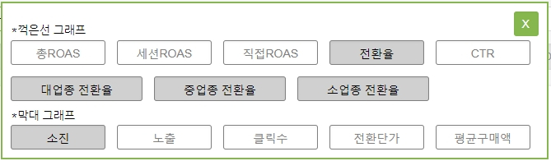

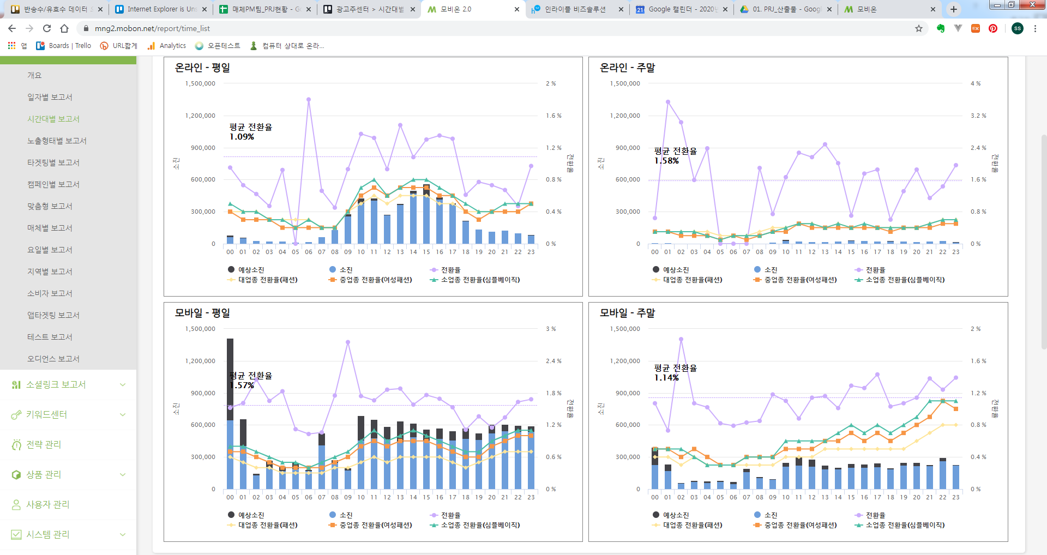
경로 | 광고주센터/보고서/시간대별 보고서 | 이력 | New | 2020.04.15
5
3
No | 설명
1 | 전환율 그래프에 광고주 자가측정 그래프 추가 * 자가측정 전환율 : 총 전환수/자가 유입수 × 100
2 | “자가전환율” 범례 추가
3 | o 그래프 표출 옵션에서 “자가 전환율” 항목 추가 o 하위 항목은 전환율과 동일한 하위 옵션 - 대업종전환율, 중업종전환율, 소업종 전환율, 자가 전환율 o 그래프 표기 산식은 기존과 다름(모두 %율로 표기) - 대업종 : 대업종 카테고리에 속하는 모든 전환수/모든 유입수의 평균 값 - 중업종 : 중업종 카테고리에 속하는 모든 전환수/모든 유입수의 평균 값 - 소업종 : 소업종 카테고리에 속하는 모든 전환수/모든 유입수의 평균 값 - 자가 전환율 : 광고주 id에 해당하는 모든 전환수/모든 유입수의 률
4 | 그래프 표출 옵션에서 “자가 전환율” 항목 추가
5 | 전환율 클릭 시 그래프에 대업종전환율, 중업종전환율, 소업종전환율, 자가전환율이 표기됨. 즉, (1), (2)이 표기됨. * 대업종/중업종/소업종의 계산은 기존 방식과 동일
6 | 막대그래프 항목에 “유입수” 추가 - 유입수 클릭시 하단 그래프의 막대 그래프가 유입수 그래프로 변경됨.
총ROAS
세션ROAS
직접ROAS
전환율
자가 전환율
CTR
4
자가 전환율
6
소진
노출
클릭수
전환단가
평균구매액
유입수
1
1
2
2
자가전환율
자가전환율
1
1
2
2
자가전환율
자가전환율

Slide 12
03. 해당 화면을 위해 필요한 데이터 항목.
일자
요일 ( 요일별 집계를 용이하게 하기 위해.)
시간
광고주 ID
광고주 사이트 URL
광고주 카테고리 ( 대 분류 )
광고주 카테고리 ( 중 분류 )
광고주 카테고리 ( 소 분류 )
총 유입수
쇼핑 전환수
비쇼핑 전환수
쇼핑 전환 객단가

Slide 13
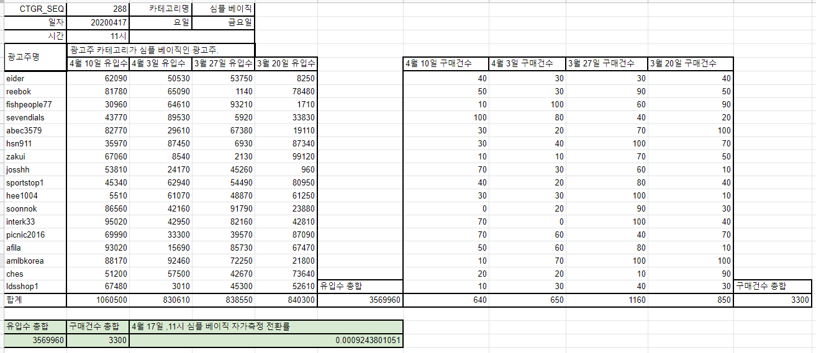
04. 각각의 항목별 계산식.
1. 자가측정 소 업종 카테고리 전환률.
4월 17일, 11시 소업종 카테고리 전환률 = (과거 같은 요일을 가진 같은 시간의 소업종 카테고리의 구매건수의 총 합 )
/ (과거 같은 요일을 가진 같은 시간의 소업종 카테고리의 유입수의 총 합 )
기준 = 과거 한달
4월 10일 11시 유입수

Slide 14
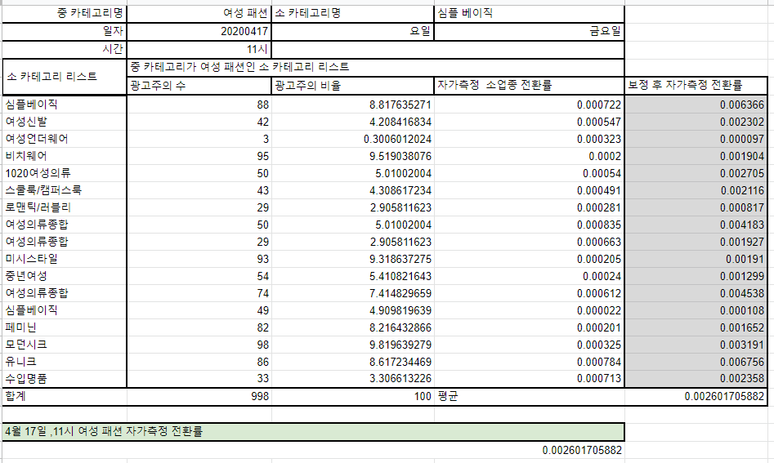
04. 각각의 항목별 계산식.
2. 자가측정 중 업종 카테고리 전환률.
4월 17일, 11시 중업종 카테고리 전환률 = 보정 후 소업종 자가측정 전환률의 평균.
보정 후 자가 측정 전환률 = ( 자가 측정 전환률 ) * ( 해당 중 카테고리를 가진 전체 광고주 수 중에 특정 소 카테고리의 광고주의 비율 )

Slide 15
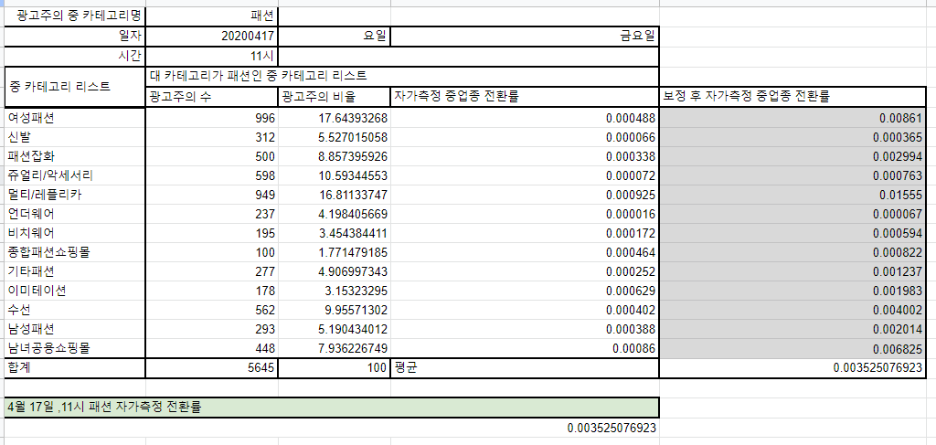
04. 각각의 항목별 계산식.
3. 자가측정 대 업종 카테고리 전환률.
4월 17일, 11시 대 업종 카테고리 전환률 = 보정 후 중 업종 자가측정 전환률의 평균.
보정 후 자가 측정 전환률 = ( 중 업종 카테고리 자가 측정 전환률 ) * ( 해당 대 카테고리를 가진 전체 광고주 수 중에 특정 중 카테고리의 광고주의 비율 )

Slide 16
기타

Slide 17
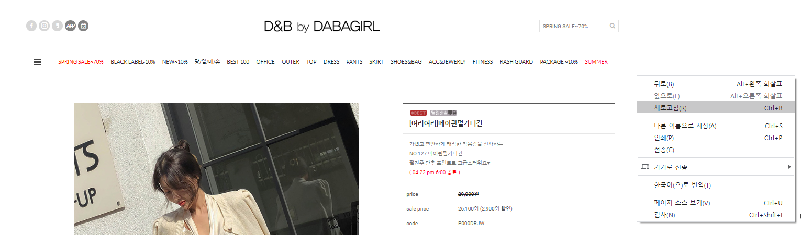
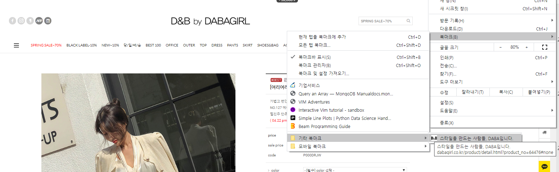
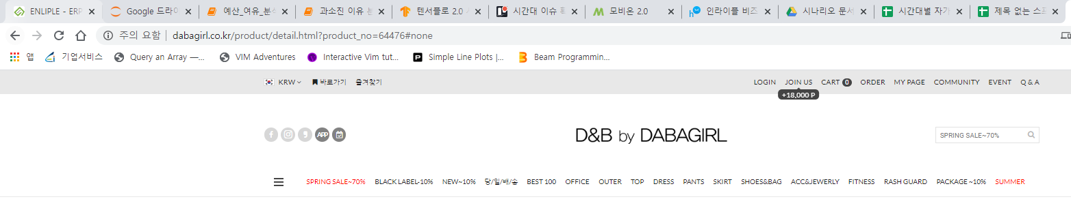
01. 자가 측정 전환률 데이터의 의의.

Slide 18
01. 자가 측정 전환률 데이터의 의미.
광고주 사이트의 데이터 저장 구조
( 광고주 마다 다를 수 있음. )
링크를 통한 유입
유입 건수
URL을 통한 유입
2020년 1월 1일 0 ~ 1시 데이터
모비온 광고를 통한 유입
2020년 1월 1일 1 ~ 2시 데이터
광고주 사이트의 DB
구글 광고를 통한 유입
2020년 1월 1일 2 ~ 3시 데이터
북마크를 통한 유입
구매 건수
2020년 1월 1일 23 ~ 0시 데이터

